Slide 1
KÍNH CHÀO THẦY VÀ CÁC BẠN

Slide 2
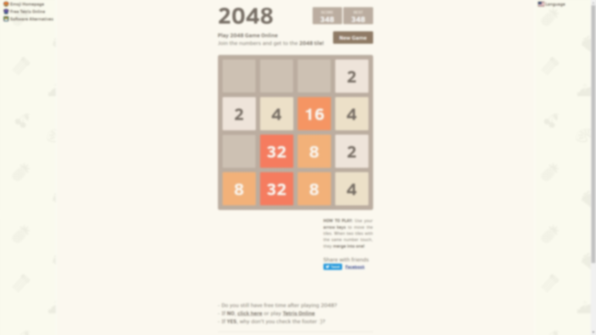
CẤU TRÚC DỮ LIỆU VÀ GIẢI THUẬT Đề tài: Game 2048
GVHD: TRẦN CÔNG TÚ
SVTH:
1.VŨ NGỌC BỘI 17110102
2.VŨ VĂN HIẾU 17133020

Slide 3
GIỚI THIỆU
KẾ HOẠCH DỰ KIẾN
GAME2048
GIAO DIỆN PHẦN MỀM VÀ MÔ TẢ
NỘI DUNG
CÀI ĐẶT CODE
HƯỚNG DẪN CHƠI GAME
KẾT LUẬN

Slide 4
GIỚI THIỆU
GAME 2048 LÀ GÌ ?
LÝ DO CHỌN ĐỀ TÀI

Slide 5
KẾ HOẠCH THỰC HIỆN
DS Công Việc | Vũ Văn Hiếu | Vũ Ngọc Bội | Thời Gian BĐ | Thời Gian KT
Khảo sát hình ảnh, cách hoạt động game | X |  | 20/9/2019 | 25/9/2019
Tìm hiểu các hàm: tô màu,radom tại vị trí bất kì |  | X | 26/9/2019 | 9/10/2019
Tìm hiểu các event: click,up,down,right,left | X |  | 10/10/2019 | 15/10/2019
Xử lí kết thúc game |  | X | 6/10/2019 | 15/10/2019
Xử lí stack |  | X | 16/10/2019 | 10/25/2019
Làm Báo Cáo | X | X | 16/10/2019 | 31/10/2019

Slide 6
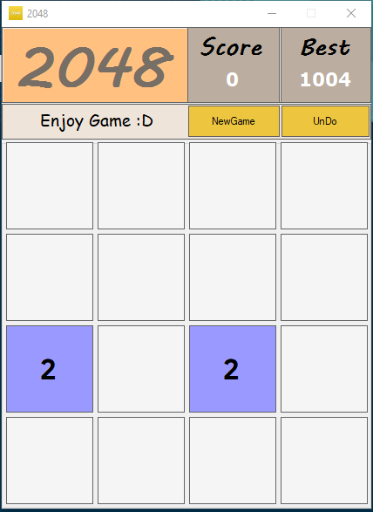
GIAO DIỆN VÀ CHỨC NĂNG GAME
- New Game
- UnDo
- Save High Score

Slide 7
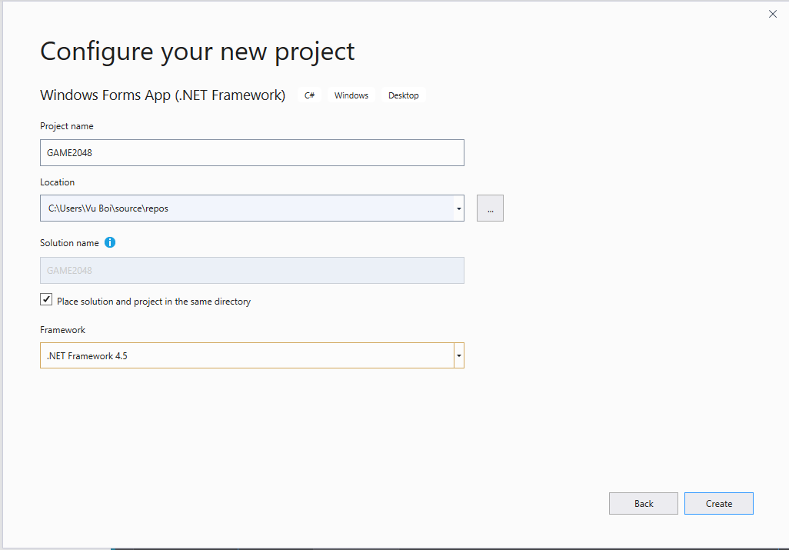
CÀI ĐẶT CODE
SỬ DỤNG NGÔN NGỮ C# PHIÊN BẢN .NET FRAMEWORK 4.5
IDE : Microsoft Visual Studio 2019

Slide 8
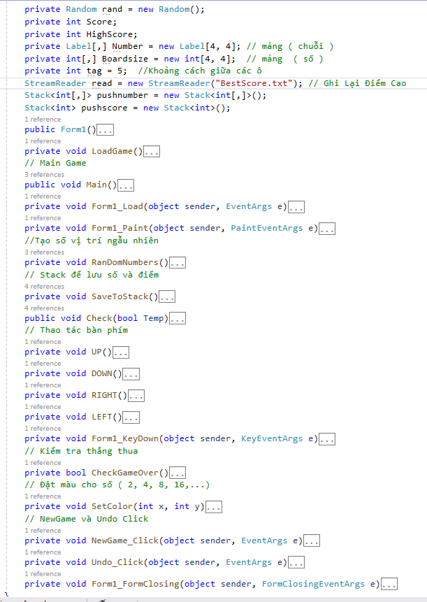
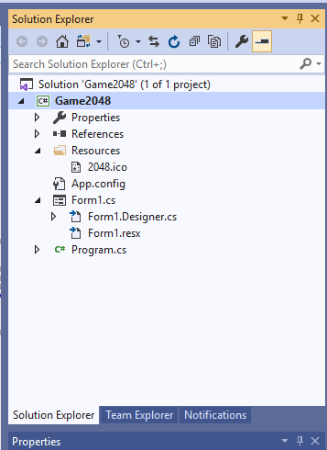
CÀI ĐẶT CODE
Sourcecode: https://www.upload.ee/files/10662222/SourceCode.txt.html

Slide 9
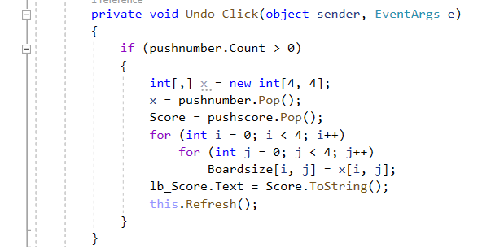
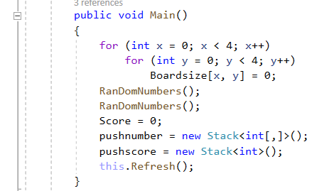
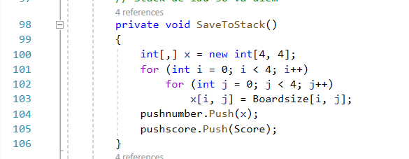
CÀI ĐẶT CODE – ÁP DỤNG STACK

Slide 10
KẾT LUẬN
Mức độ hoàn thành
Chọn đề tài, phân tích đề tài: Hoàn thành 100%.
Thiết kế Form giao diện game: Hoàn thành 100%.
Code cho game: Hoàn thành 90%.
Còn chưa code được hàm khi game đạt số 2048 sẽ thông báo bạn đã thắng và có thể lựa chọn chơi tiếp hoặc bắt đầu lại.
Chưa tạo được level khó hơn như 6x6, 8x8,….

Slide 11
KẾT LUẬN
Khó khăn gặp phải:
Tạo hàm Random
Tạo hàm Undo sử dụng Stack
Lưu điểm cao vĩnh viễn
Khắc Phục:
Tìm hiểu trên mạng, tham khảo, hỏi ý kiến bạn bè.
Ý tưởng phát triển:
Tạo bảng xếp hạng lưu tên người chơi
Tăng level game 6x6, 8x8
Tạo giao diện web cho nhiều người chơi hơn

Slide 12
CẢM ƠN THẦY VÀ CÁC BẠN ĐÃ LẮNG NGHE

